Slide 1
Домашние животные Кто как голос подаёт
Задание:
послушай голос животного и определи кому он принадлежит

Slide 2
Правила игры:
1. Послушай голос животного и определи, кому он принадлежит;
2. Кликни левой кнопкой мыши на животное, которому принадлежит голос;
3. Если твой выбор правильный, то животное начнёт двигаться, если не правильный – то попробуй снова.

Slide 3
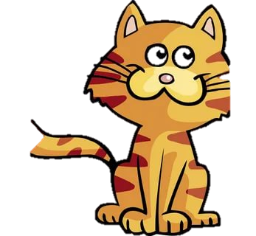
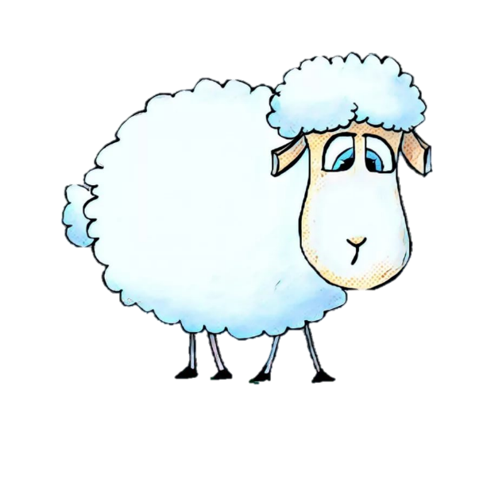
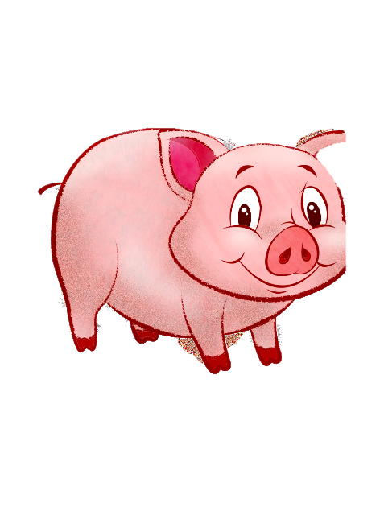
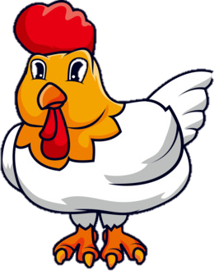
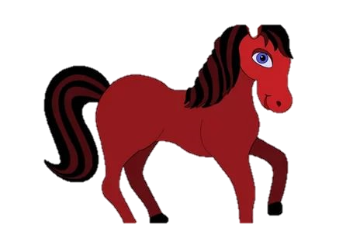

Slide 4
Молодец!
Ты правильно определил животное, которому принадлежит этот голос!

Slide 5
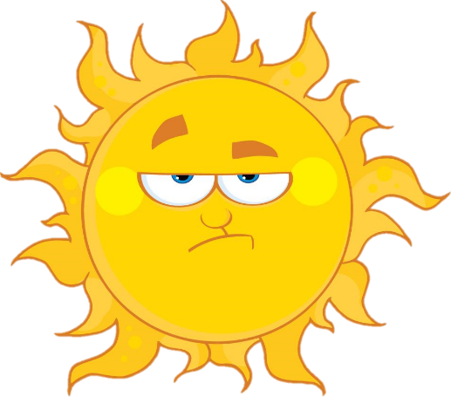
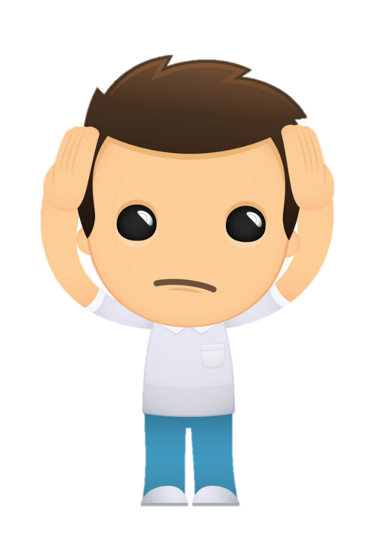
Упс!
Ты не правильно определил кому принадлежит этот голос. Попробуй ка ещё разок

Slide 6
Упс!
Ты не правильно определил кому принадлежит этот голос. Попробуй ка ещё разок

Slide 7
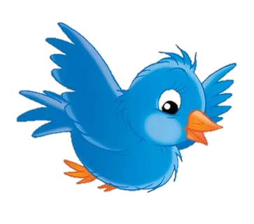
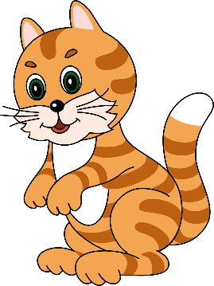
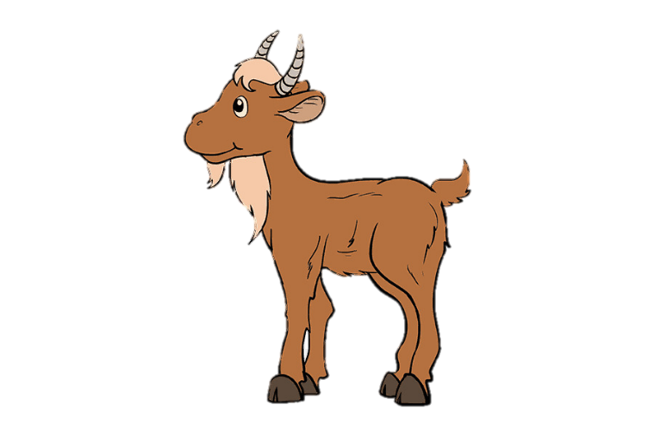
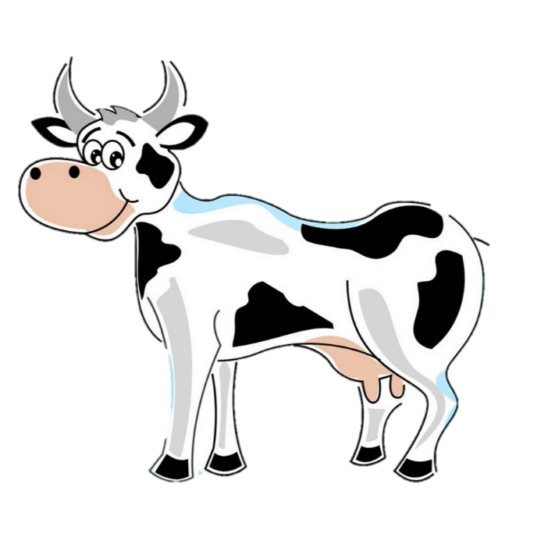
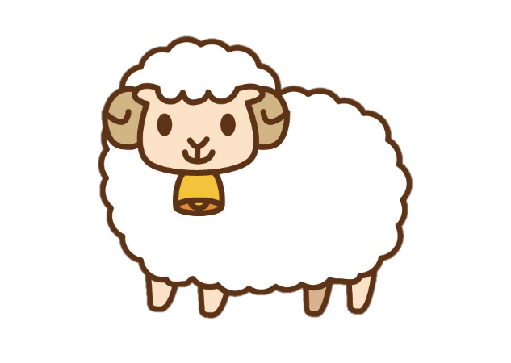
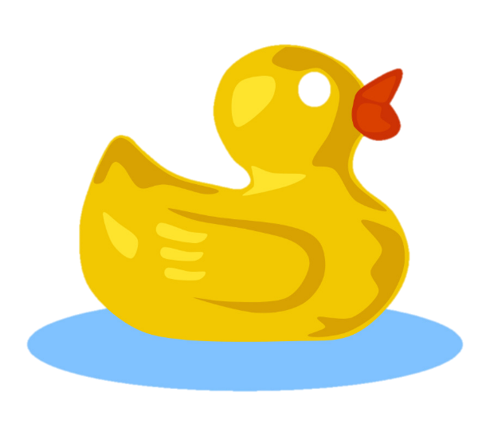

Slide 8
Молодец!

